Slide 1

No
Volverán
Ana Belén
Notes:
No Volverán

Slide 2


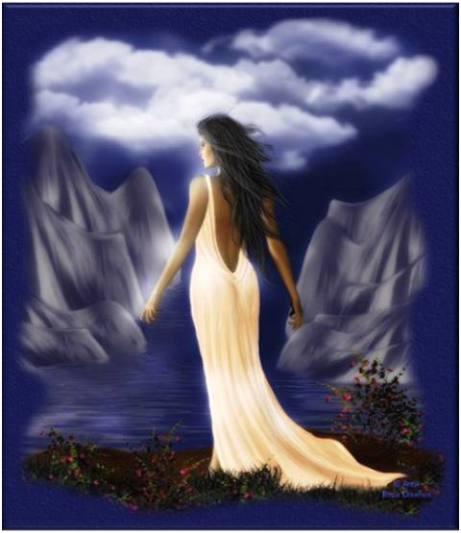
pero la arrastraron sus pies
Nunca proyectó
ser infiel

Slide 3
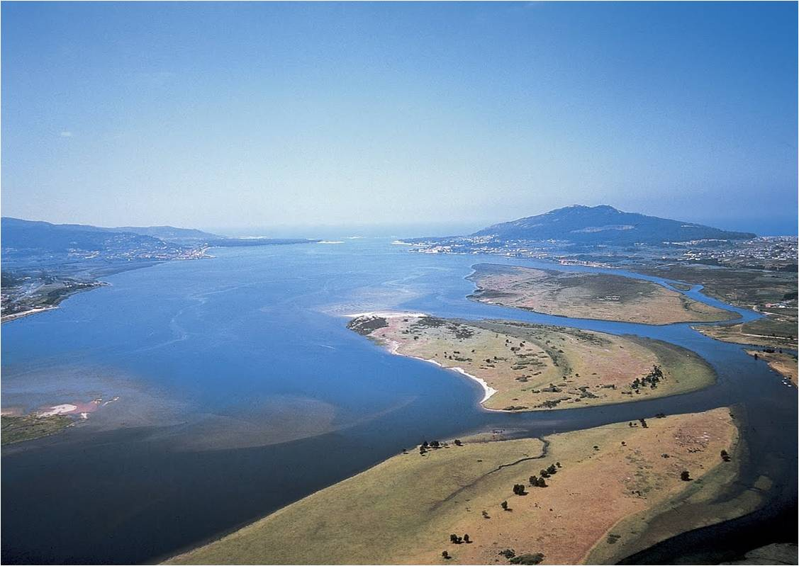
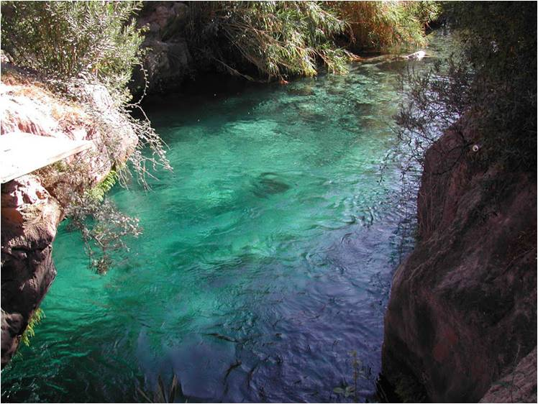
como el río olvida
en el mar
su color y el nombre
al entrar.

Slide 4


cuando corre
en busca de él,
Tiene en las espaldas
siempre su mirada

Slide 5


No se siente extraña
ni culpable en nada
pero qué difícil es.

Slide 6


No volverán
los días que eran
siempre igual,

Slide 7


convertida en reina
de la casa,
atrofiado el cuerpo
de esperar.

Slide 8
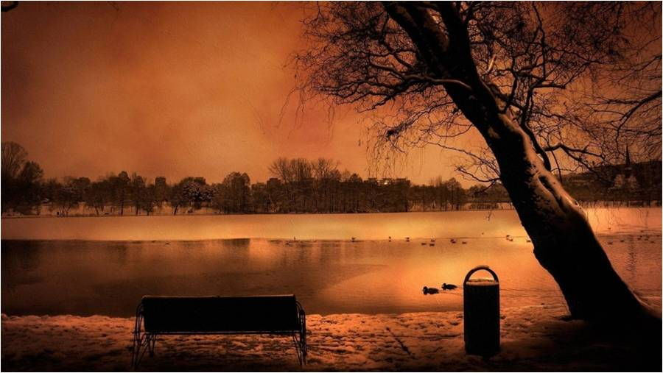

No volverán
las noches que eran siempre igual

Slide 9


de llorarle tantas
madrugadas
sus palabras torpes
al llegar.

Slide 10
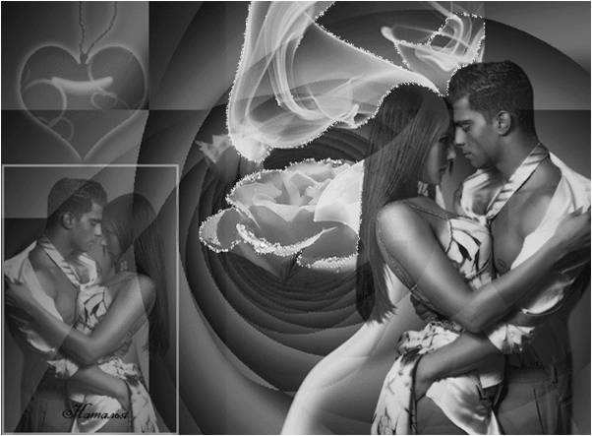

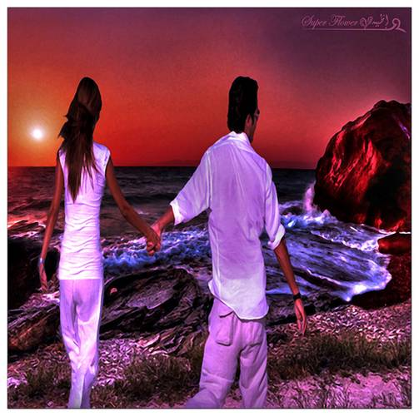
cuando es hora de regresar.
Se le enreda
la voluntad

Slide 11

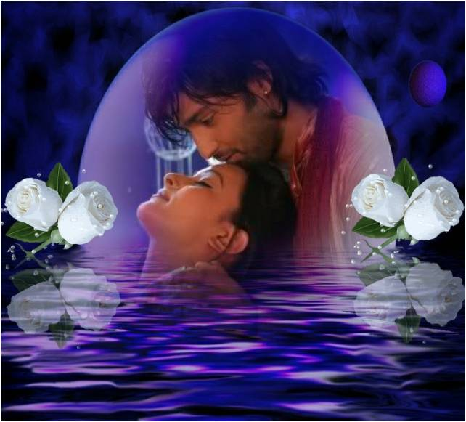
Vive en un segundo
todos los minutos
trata el tiempo
de amarrar

Slide 12
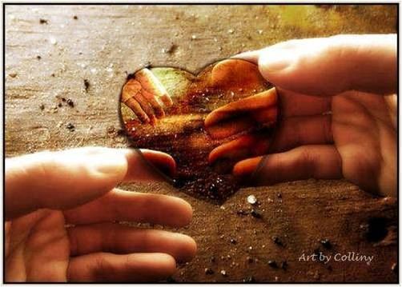
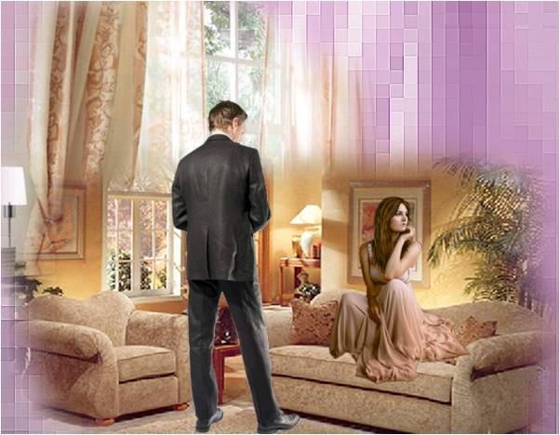
pero cualquier tarde
temblaran sus dedos
al decir en casa
"hoy ya no te quiero".

Slide 13
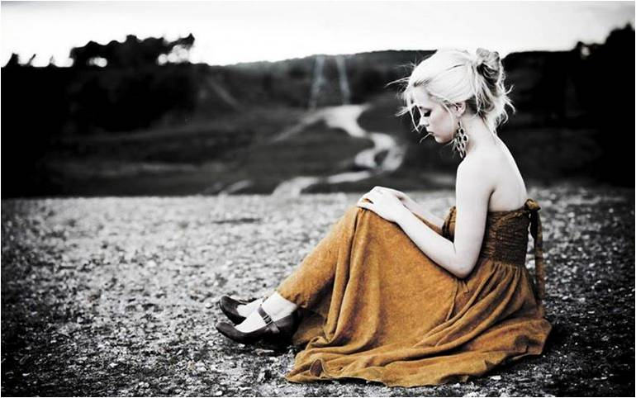
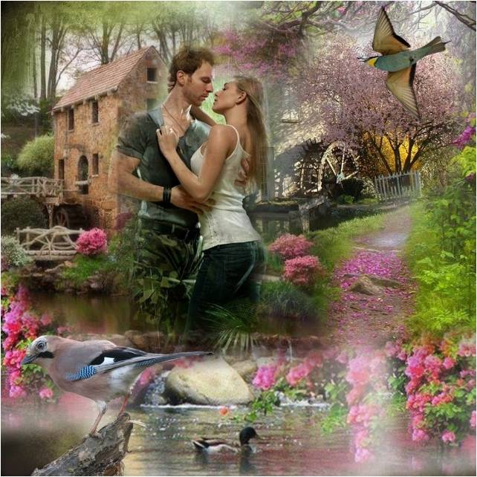
No volverán
los días que eran
siempre igual,

Slide 14


convertida en reina
de la casa,
atrofiado el cuerpo
de esperar.

Slide 15
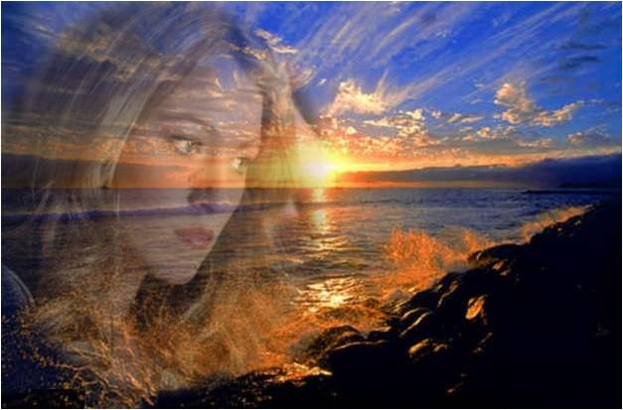
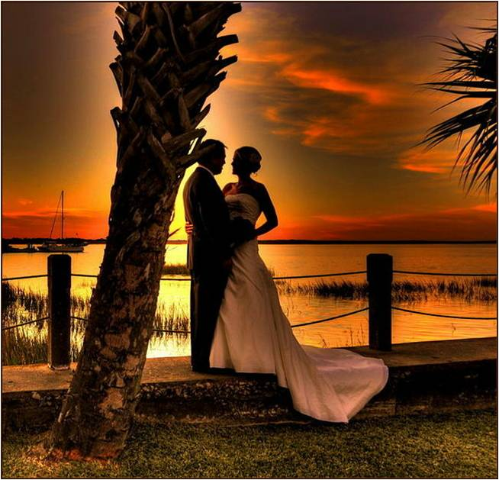
No volverán
las noches que eran
siempre igual

Slide 16



de llorarle tantas
madrugadas
sus palabras torpes
al llegar.

Slide 17
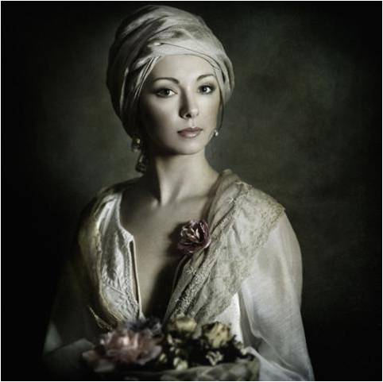

al que nunca
pueda odiar.
A veces le mira
como a un ser extraño

Slide 18


Nunca fue difícil
cambiar los afectos
ni una pasión grande
por amor pequeño.

Slide 19


No volverán
los días que eran
siempre igual,

Slide 20
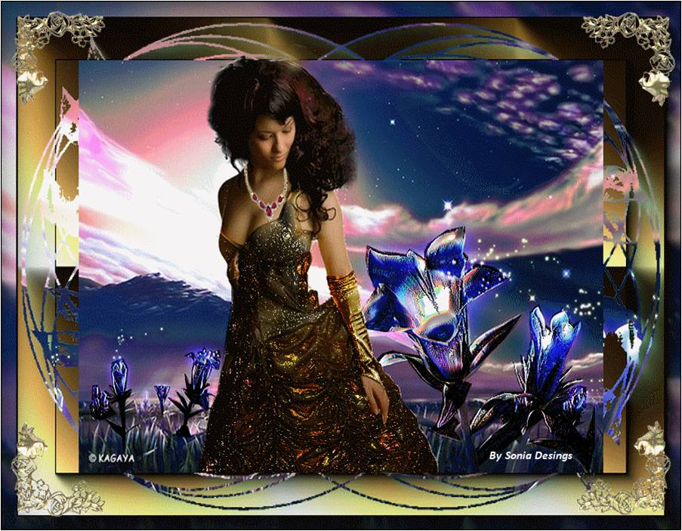
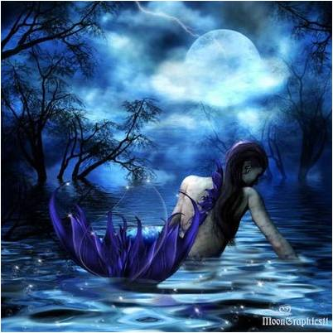
convertida en reina
de la casa,
atrofiado el cuerpo
de esperar.

Slide 21
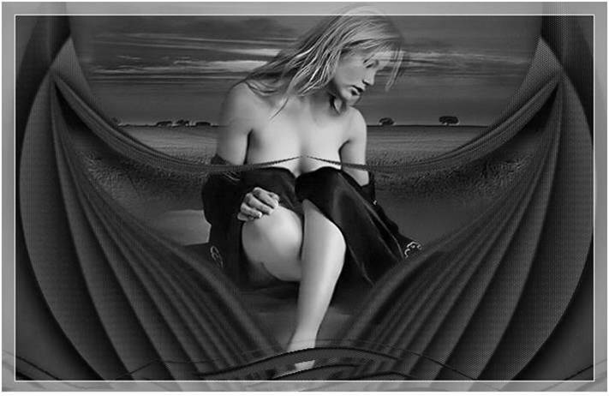

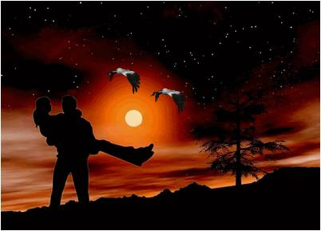
No volverán
las noches que eran
siempre igual

Slide 22
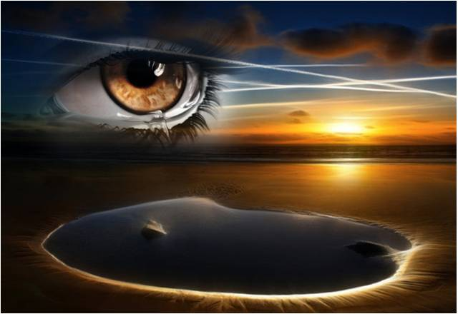



sus palabras torpes
al llegar.
de llorarle tantas
madrugadas
Margarita

Slide 23




Accede a la sección que desees desde aquí:
PPS Exclusivos
Dedicatorias | Fechas Especiales | Graciosos | Historia y arte | Lugares | Musicales
Naturaleza y Ciencias | Política | Reflexión | Religiosos | Románticos | Salud
Si deseas recibir pps periódicamente en tu correo electrónico subscríbete aquí:

